Slide 1
Разработка и реализация программы, позволяющей наглядно продемонстрировать работу протокола подбрасывания монеты по телефону
Команда проекта:
Шамильян О.П. КТсо2-6 Жирнова А.И. КТсо2-6

Slide 2
Актуальность
Существует множество ситуаций, когда двум людям нужно решить спор на расстоянии, или же получить общий случайный ключ для какой – либо криптосистемы, именно для решения подобный проблем используется протокол подбрасывания монеты по телефону.

Slide 3
Цель
Реализация протокола подбрасывания монеты по телефону между двумя пользователями с возможностью показать его уязвимые стороны.

Slide 4
План реализации проекта
1
Изучение теоретического материала
2
Разработка макета графического интерфейса
3
Написание программы

Slide 5
Разновидности протокола
1
Протокол Блюма-Микали;
2
Протокол подбрасывания монеты (на основе проблемы дискретного логарифмирования);
3
Протокол подбрасывания монеты для получения общего случайного бита (на основе проблемы дискретного логарифмирования).

Slide 6
Алгоритм работы протокола для получения общего случайного бита
В качестве пользователя П1 выступает компьютер, а в качестве пользователя П2 – пользователь.
Вначале работы выбирается простое число p и порождающий элемент g и формируется мультипликативная группа Z.
В последствии П1 и П2 выбирают элементы x, k ∈ Z.
П1 и П2 обмениваются выбранными элементами, а так же проверяют их на корректность, во избежание подмены бита.
Результатом выполнения протокола является бит d, являющийся результатом операции XOR битов с и b, которые также выбираются пользователями П1 и П2 соответственно.

Slide 7
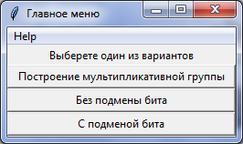
Пример работы программы
После запуска программы перед пользователям появляется окно главного меню, содержащие три варианта выбора и вкладку «Help».

Slide 8
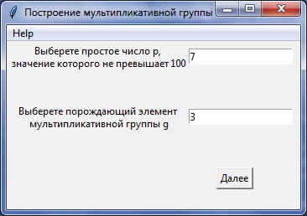
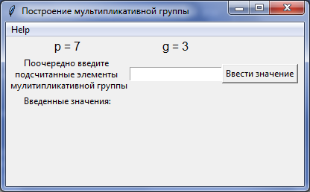
Построение мультипликативной группы:
Перейдя к этой функции, пользователь должен
ввести значение элементов p и g, и далее
заполнить мультипликативную группу.

Slide 9
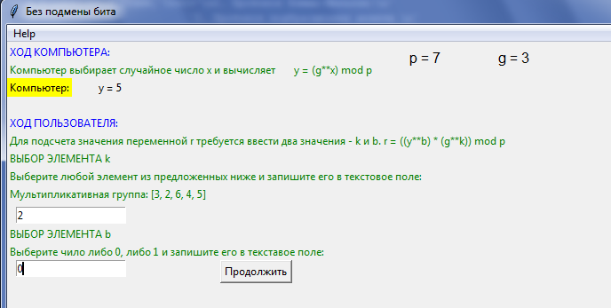
Реализация протокола без подмены бита.
1.Пользователь вводит значений p и g
2. Компьютер передает значение y
3. Пользователем выбирается значение k и b

Slide 10
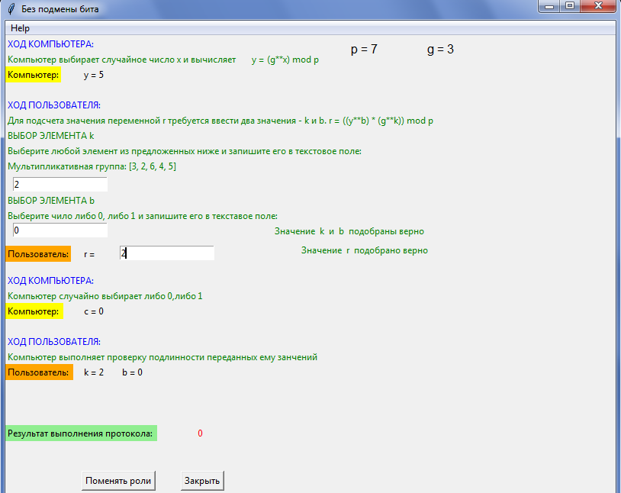
4. Вычисляется значение r
5. Выводится результат работы программы

Slide 11
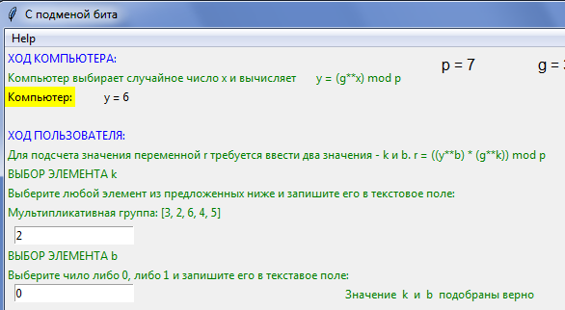
Реализация протокола с подменой бита.
1.Пользователь вводит значений p и g
2. Компьютер передает значение y
3. Пользователем выбирается значение k и b

Slide 12
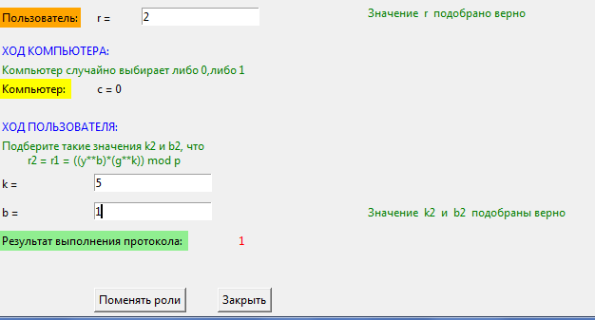
4. Вычисляется значение r
5. Если значение r посчитано верно, пользователь подбирает значения k и b
6. Выводится результат работы программы

Slide 13
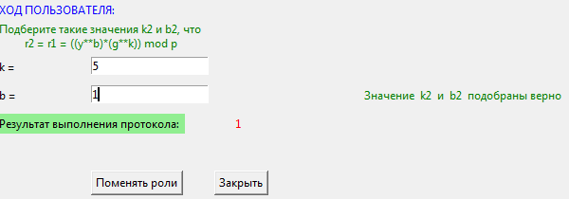
Смена ролей
Для лучшего понимания работы протокола, реализована функция, позволяющая пользователю меняться ролями с компьютером. При этом алгоритм работы протокола остается неизменным.

Slide 14
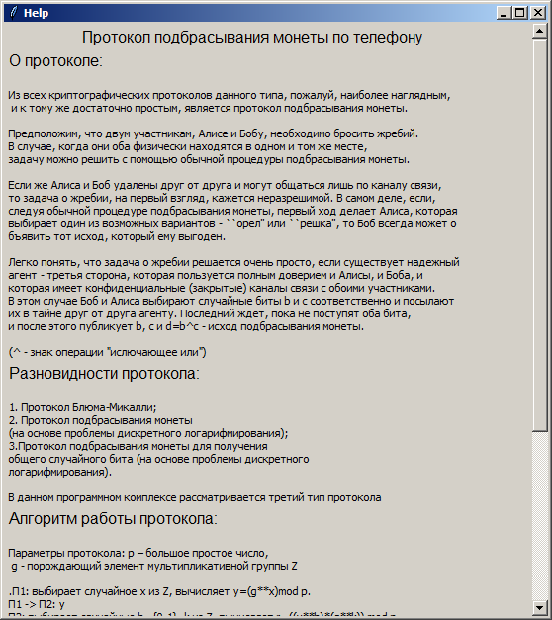
Окно «Help»
Если у пользователя возникают вопросы о работе программы или о работе протокола, то всю необходимую информацию он может получить, открыв вкладку «Help» на панели инструментов

Slide 15
Заключение
В результате был разработан программный комплекс , реализующий протокол подбрасывания монеты по телефону, с возможность его обхода, с помощью подмены бита.

Slide 16
Команда проекта
1. Шамильян Оксана (группа КТсо2-6) – Разработка программного кода;
2. Жирнова Анна (группа КТсо2-6) – Работа с теоретической частью, тестирование программы.

